Slide 1


UBND QUẬN LONG BIÊN
TRƯỜNG MẦM NON VỆT HƯNG
TẠO HÌNH
ĐỀ TÀI: TẠO HÌNH TỪ ĐÔI BÀN TAY
ĐỐI TƯỢNG: TRẺ 5–6 TUỔI

Slide 2
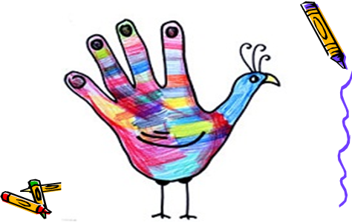

Slide 3
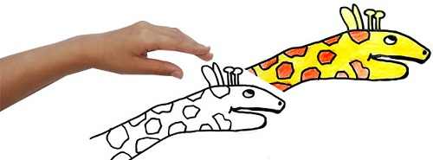

Slide 4
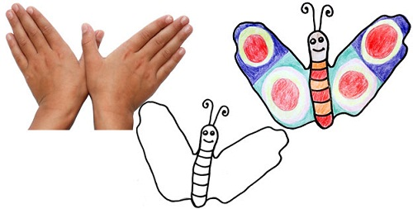

Slide 5
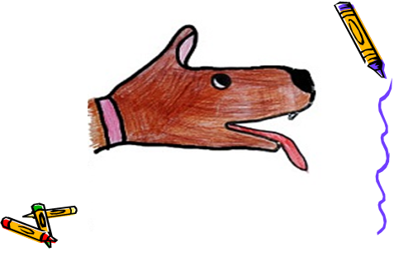

Slide 6
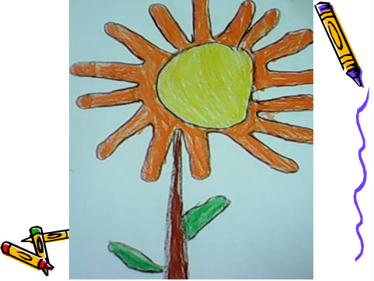

Slide 7
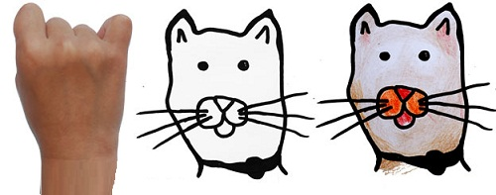

Slide 8
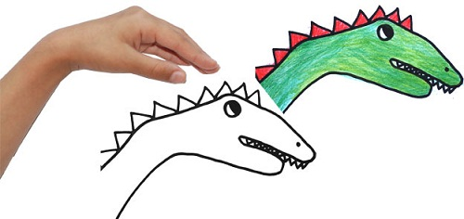

Slide 9


Slide 10
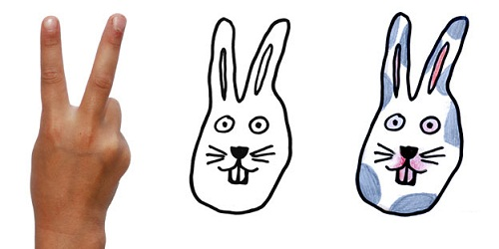

Slide 11


